Slide 1
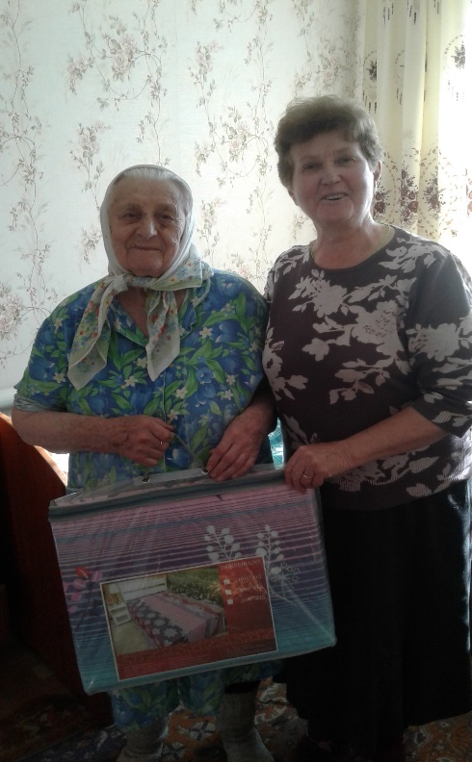
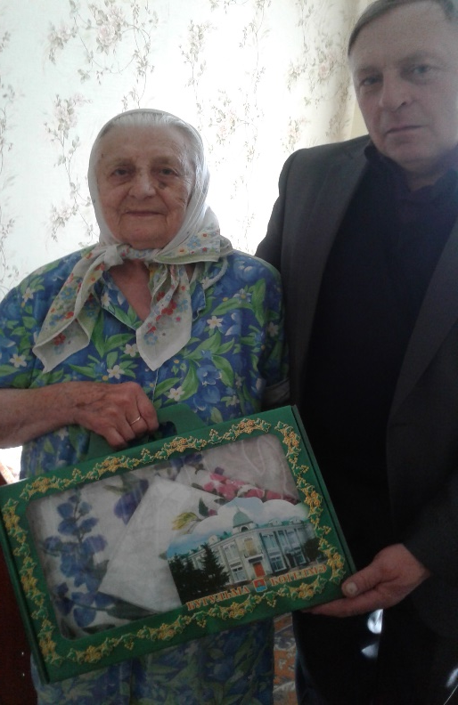
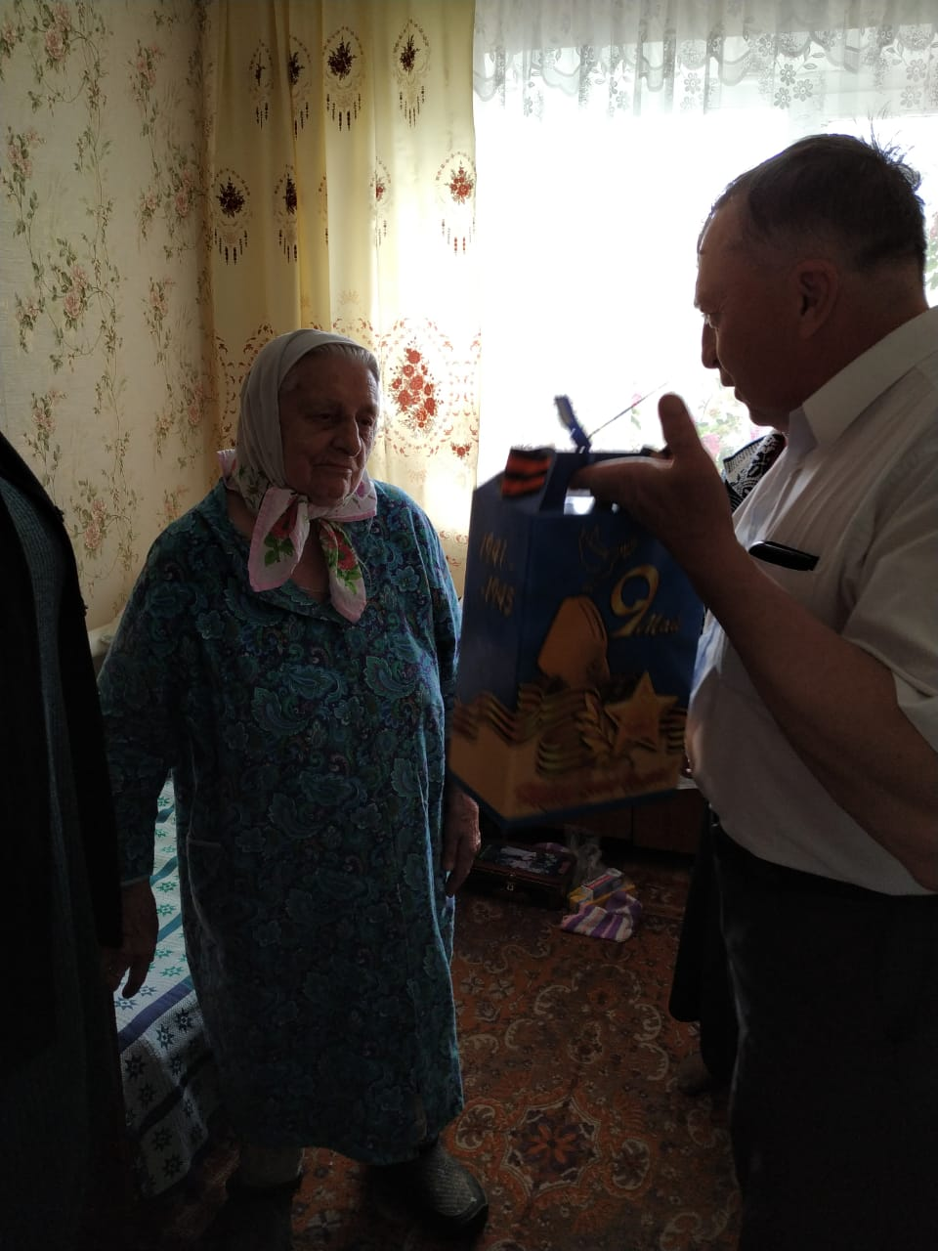
95-летие Матвеевой Елены Федоровны
К сожалению, далеко не у каждого получается добраться до юбилея в 95 лет. Но перед нами — счастливый случай. Поздравляем сердечно с важной, красивой датой прекрасного человека с яркой и интересной судьбой. Желаем дальнейшего движения вперед и много-много здоровья и сил.

